Slide 1
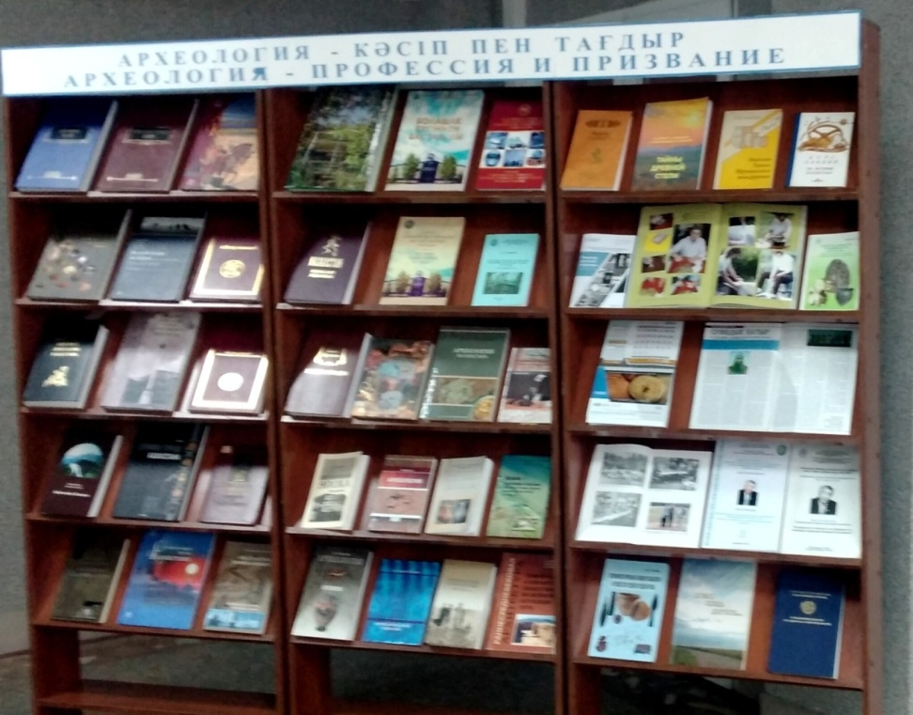
Археология - кәсіп пен тағдыр
Археология – профессия и призвание
В этом году 70-летие заслуженного профессора Кozybayev University, кандидата исторических наук, археолога Анатолия Плешакова совпало с 55-летием Северо-Казахстанской археологической экспедиции.
Круглый стол «Археология – мост истории, проходящий через века и поколения: профессия и судьба», состоявшийся в университете, начался с чествования Анатолия Андреевича. От имени министра науки и высшего образования РК Саясата Нурбека ему был вручен орден «Ветеран труда» за высокие достижения в трудовой деятельности.
В рамках конференции библиотекой была представлена книжная выставка.

Slide 2
Список литературы:
Авизова, А. Қ. Археология: оқу құралы / А. Қ. Авизова. - Алматы: Эверо, 2017. - 224 б.
Акишев, К. А. Вопросы археологии Казахстана / К. Акишев, К. Байпаков. - Алма-Ата: МЕКТЕП, 1979. - 160 с
Ақишев, А. К. Ежелгі Астана: Бозоқ қалашығы. Древности Астаны: городище Бозок / А. К. Ақишев, М. К. Хабдулина. - Астана: Сарыарка, 2011. - 260 с
Ақмола облысының тарихи және мәдени мұрасы. Ескерткіштер жиынтығы- Алматы: «Қазқалпына келтіру», 2008.-496б.
Аркаим- укрепленное поселение эпохи бронзы степного Зауралья: почвенно-археологические исследования / В. Е. Приходько [и др.]. - М.: Типография Россельхозакадемии, 2014. - 264 с.
Артыкбаев, Ж. О. История Казахстана : научно-познавательное издание / Ж. О. Артыкбаев, А. Прманов. - Алматы: Атамұра, 2013. - 472 с.
Археологические исследования древнего и средневекового Казахстана. - Алма-Ата: Наука, 1980. - 203 с.
Археология Казахстана . - Алматы: Өнер, 2006. - 256 с.
Археология Семиречья 1857-1912: сборник документов и материалов / сост. И. М. Самигулин. - Алматы: LEM, 2011. - 664 с
Байпаков, К. Археология Казахстана: учебное пособие / К. Байпаков, Ж. Таймагамбетов. - Алматы: Қазақ университеті, 2006. - 356 с.
Байпаков, К. Древние города Казахстана / К. Байпаков. - Алматы: АРУНА, 2005. - 316 с
Байпаков, К. М. Раннесредневековая культура Семиречья и Южного Казахстана на Великом Шелковом пути / К. Байпаков, З. Шаймерденова, С. Перегудова. - АЛМАТЫ: ҒЫЛЫМ, 2001. - 238 с
Байпаков, К. М. Средневековые города Казахстана на Великом Шелковом пути / К.М.Байпаков. - Алматы : Ғылым, 1998. - 216 с.
Байпақов, К. Қазақстан археологиясы: оқу құралы / К. Байпақов, Ж. Таймағамбетов, Т. Жұмағанбетов. - Алматы: Қазақ уневерстеті, 2006. - 294 б.
Болашак бүгіннен басталады = Будущее начинается сегодня: Северо-Казахстанский государственный университет им. М. Козыбаева / бас ред. С. М. Омирбаев ; жауп.ред. А. А. Мұқатаев. - Караганда: Литера, 2017. - 156 б
Большой курган Байкара: исследование скифского святилища / сост. Г. Парцингер [и др.]. - Маинц: [б. и.], 2003. - 280 с.
Варфоломеев, В. Мәдени мұра бойынша деректер мен зерттеулер. Материалы и исследования по культурному наследию / В. Варфоломеев., Т.11: Кент- Қазақ даласының орталығындағы қола дәуірінің қаласы. Кент- город бронзового века в центре казахский степей. - Астана: Курсив, 2017. - 335 с.
Время. Степь. Дороги / ред.: А. М. Кисленко, А. А. Таирова. - Челябинск: [s. n.], 2007. - 146 с.
Зайберт, В. Ф. Атбасар мәдениеті. Т.1 : Материалы и исследования по археологии Казахстана = Атбасарская культура. \b Т.1\b0: Материалы и исследования по археологии Казахстана / В.Ф.Зайберт, А.А.Плешаков, Ә.Ж.Төлебаев . - Астана: Издательская группа филиала Ин-та археологии им. А.Х. Маргулана, 2012. - 352 б.
Зайберт, В. Ф. Ботай. Дала өркениетінің бастауы: кітап-альбом = Ботай. У истоков степной цивилизации: Книга-альбом = Botay. The Sources of the Steppe civilization / В. Зайберт . - Алматы: Балауса, 2011. - 480 б.
Зайберт, В. Ф. Ботайская культура / В. Ф. Зайберт. - Алматы: ҚазАқпарат, 2009. - 576 с.

Slide 3

Зайберт, В. Ф. Энеолит Урало-Иртышского междуречья / В. Ф. Зайберт. - Петропавловск: Наука, 1993. - 244 с.
Казахстан: национальная энциклопедия / ред. Б. Аяган. - Алматы: Қазақ энциклопедиясы, 2004 - .Т.1 : А-В. - 560 с
Кузьменко, Ю. В. Характеристика и классификация памятников природы, истории и культуры: учебно-методическое пособие / Ю. В. Кузьменко. - Петропавловск : СКГУ им. М. Козыбаева, 2017. - 210 с
Қазақстан археологиясындағы Еуразиялық мәдениеттер тоғысы. Көрнекті археолог К. А. Ақышевтің 90-жылдығына арналған ғылыми мақалалар жинағы. – Астана, 2014. «Сарыарқа» баспасы.- 736б.
М. Қозыбаев атындағы Солтүстік Қазақстан мемлекеттік университеттің ғалымдары = Ученые Северо-Казахстанского государственного университета им. М. Козыбаева / ред. С. М. Омирбаев ; сост. А. Н. Саржанова. - Караганда: Литера, 2017. - 393 б.
Манаш Қозыбаев: энциклопедия / Бас ред. С. Өмірбаев. - Петропавловск : Алаш-Таным, 2017. - 712 б.: сур.
Мартынов А.И. Археология: учебник / Мартынов А.И. - 5-е изд., перераб. - М. : Высшая школа, 2005. - 447 с.
Плешаков А.А. Культуры древнего и средневекового Казахстана: учебно-методическое пособие по истории и археологии Казахстана.- Петропавловск, СКГУ, 2004.-207с.
Плешаков Анатолий Андреевич: биобиблиографиялық көрсеткіш – биобиблиографический указатель /Құраст.: О.М. Макаренко, Г.Н. Темирова. – Петропавл: М. Қозыбаев атындағы СҚУ, 2020.-66б.
Свод памятников истории и культуры Республики Казахстан: Акмолинская область / ред.: В. Зайберт, Г. Камолова. - Алматы : Аруна, 2009. - 568 с.
Сдыков, М. Н. Археологическая карта Западно-Казахстанской области / М. Н. Сдыков. - Актобе : ПринтА, 2009. - 370 с.
Северо-Казахстанская область / ред. А. Маулен. - Алматы: Аруна, 2007. - 496 с.
Солтүстік Қазақстан Облысы = Северо-Казахстанская Область: Фотоальбом = North Kazakhstan Oblast / сост. Ж. К. Сулейменов. - Астана : Фолиант, 2015. - 428 с.
Средневековые города Казахстана : книга-альбом. - Алматы: Онер, 2006. - 200 с
Тайна древней степи: исследования поселений Ботай (2004 - 2006 гг.) / В. Ф. Зайберт [и др.]. - Кокшетау: ИЦКУ, 2006. - 163 с.
Ткачев, В. В. Степи Южного Приуралья и Западного Казахстана на рубеже эпох средней и поздней бронзы / В. В. Ткачев. - АКТОБЕ : [б. и.], 2007. - 384 с
Университет тарихына зор үлес қосқан тұлғалар = История университета в лицах / ред. С. М. Омирбаев; сост. З. П. Табакова. - Караганда : Литера, 2017. - 162 б.
Фаган, Б. Археология. В начале / Б. Фаган, К. ДеКорс. - М.: ТЕХНОСФЕРА, 2007. - 592 с.
Хабдулина, М. К. Средневековая археология Центрального Казахстана (по материалам городища Бозок): учебное пособие / М. К. Хабдулина. - Алматы: Эверо, 2017. - 180 с.
Щапова, Ю. Л. Археологическая эпоха: хронология, периодизация, теория, модель : учебник для вузов по специальности "история" / Ю. Л. Щапова. - М.: Высшая школа, 2016. - 335 с.

